Slide 1
DiceAdventuresAR
Клишенков Артём
Фомин Максим

Slide 2
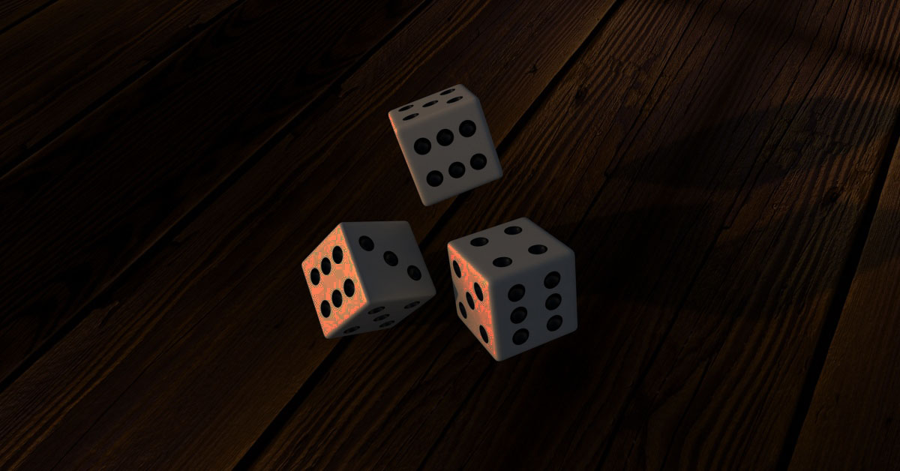
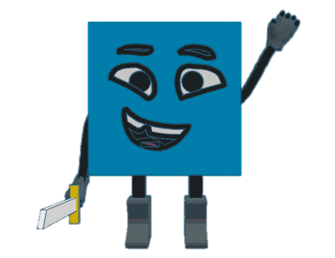
Проблема
Это веселая и интересная игра, которая к тому же поможет развить пространственное мышление

Slide 3
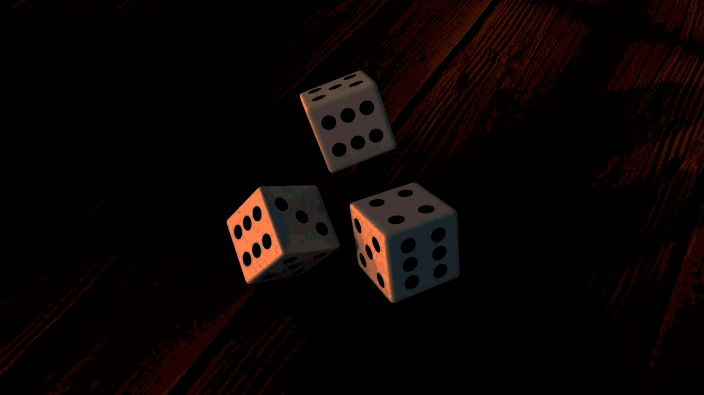

Slide 4
Целевая аудитория
Наш проект подходит для владельцев смартфонов, играющих в игры и имеющих свободное время.
Возраст: от 5 до 16 лет.
Приложение пока ориентировано на русскоговорящую аудиторию.

Slide 5
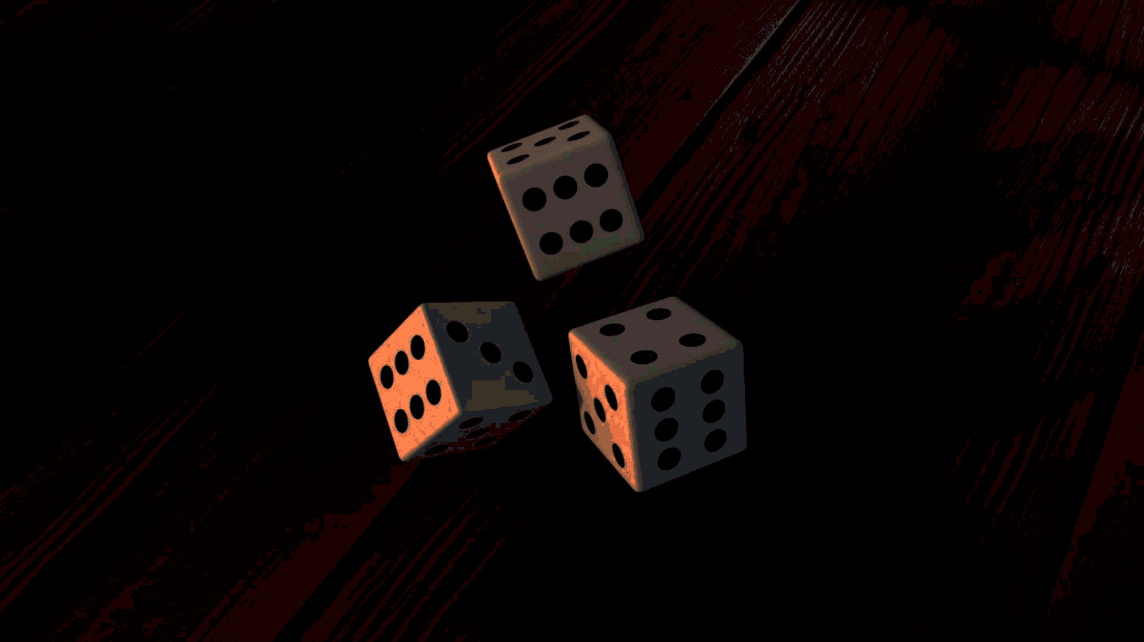

Slide 6
Цель
Создать полноценную игру.

Slide 7
Описание игры
Жанр: рогалик.
Сценарий: Игральный кубик оказался в неизвестном месте, где встретил врагов, с которыми ему придётся сражаться, чтобы выбраться.
Геймплей: Игрок использует игральные кубики и карточки с действиями для сражения с противниками, проходя подземелья

Slide 8
Наша игра
На данный момент у нас готово:
Демонстрационный уровень
Модель главного героя
Модели врагов
Игровые объекты и т.п.
Части GUI
Внедрена технология AR

Slide 9


Slide 10
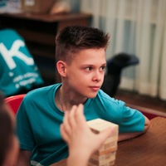

Команда
Клишенков Артём
Фомин Максим

Slide 11


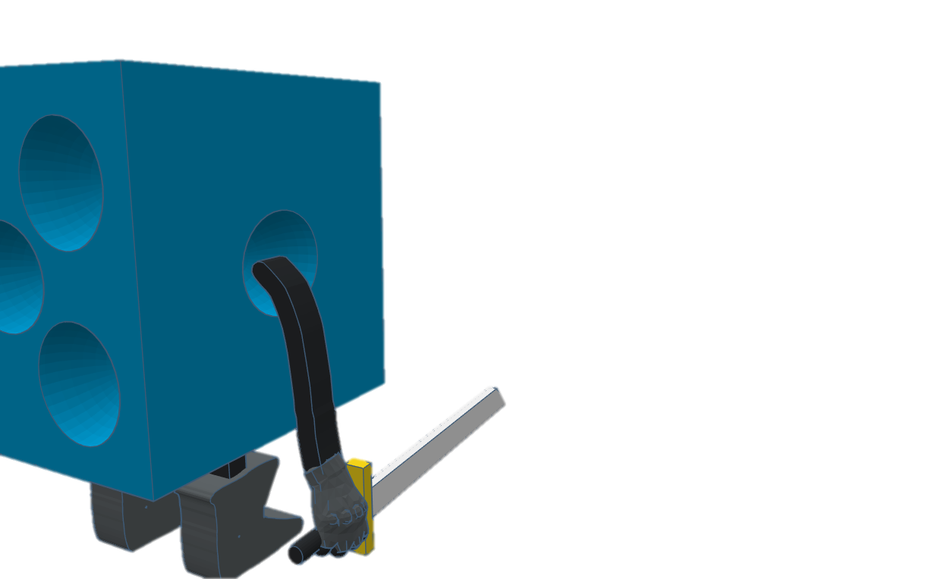
Я попал в неизвестное мне место…мне место…

Slide 12

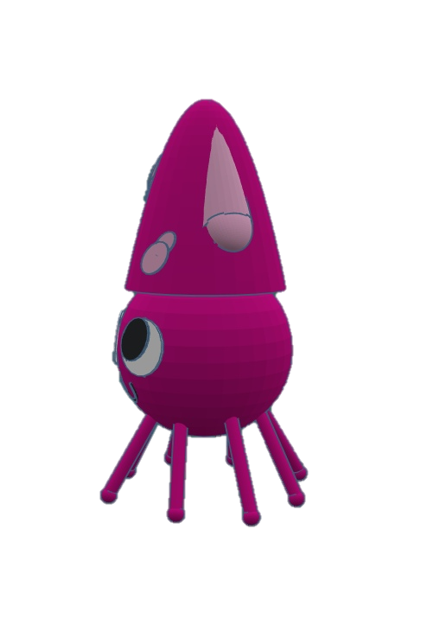
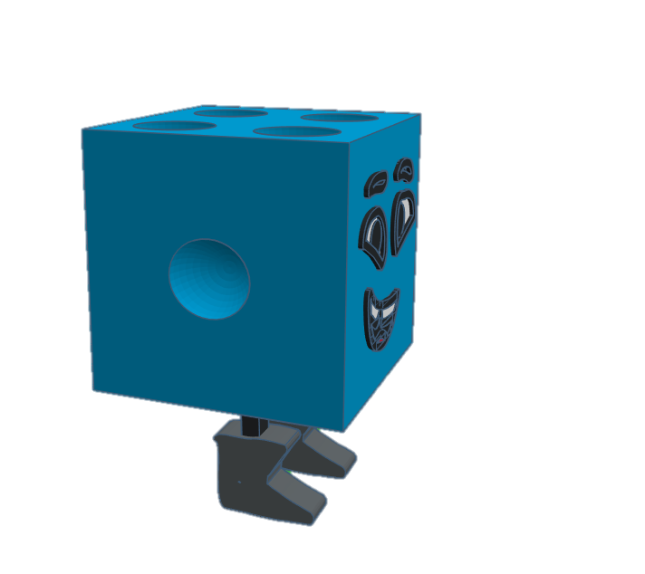
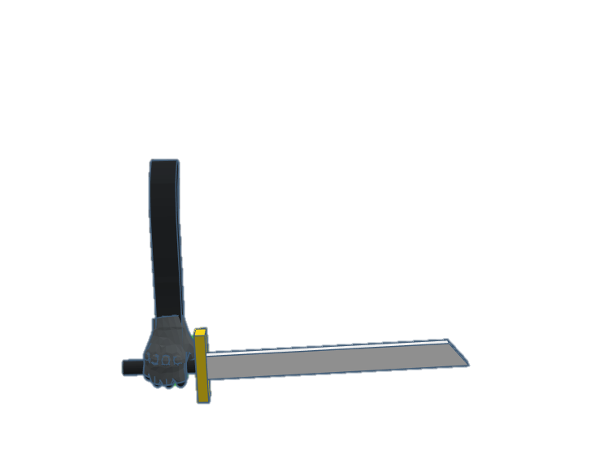
Я встретил там много врагов, которые пытались убить меня

Slide 13
Сражался…

Slide 15
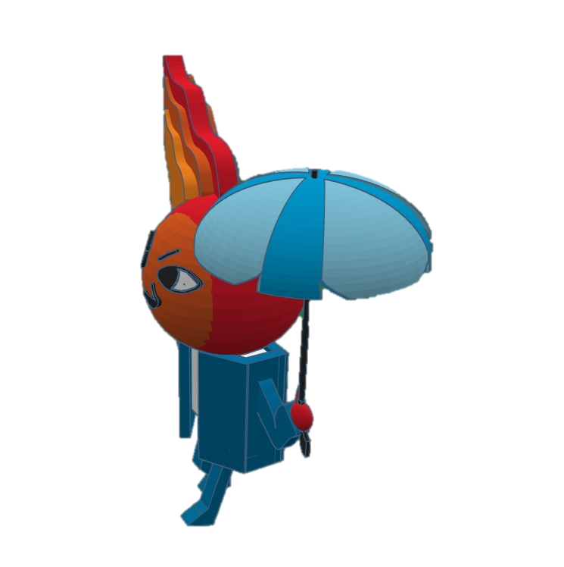

Slide 16
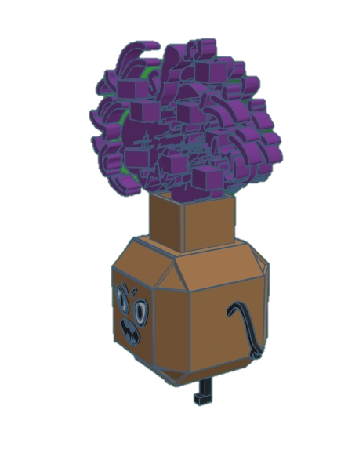

Slide 26
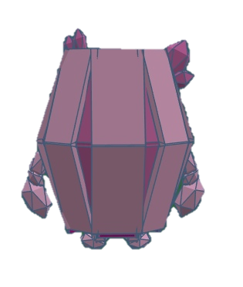
Но в конце меня ждал он…
Но в конце меня ждал он…

Slide 27
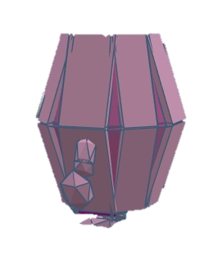
Но в конце меня ждал он…
Но в конце меня ждал он…

Slide 28
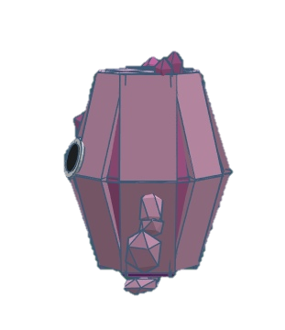
Но в конце меня ждал он…
Но в конце меня ждал он…

Slide 29
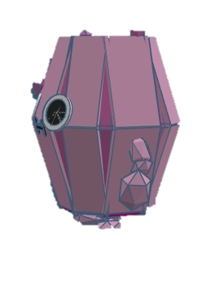
Но в конце меня ждал он…
Но в конце меня ждал он…

Slide 30
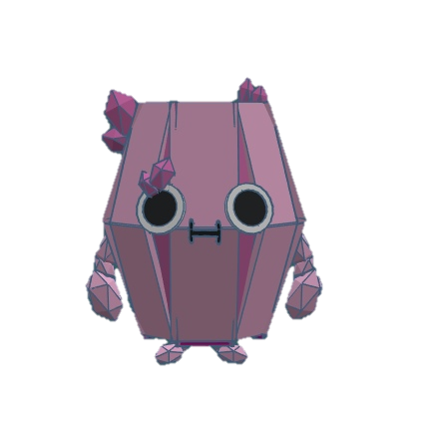
Но в конце меня ждал он…
Но в конце меня ждал он…

Slide 31
П-Ри-Ве-т
П-Ри-Ве-т

Slide 32
И я решил сразиться с ним..

Slide 33

Спасибо!

Slide 34

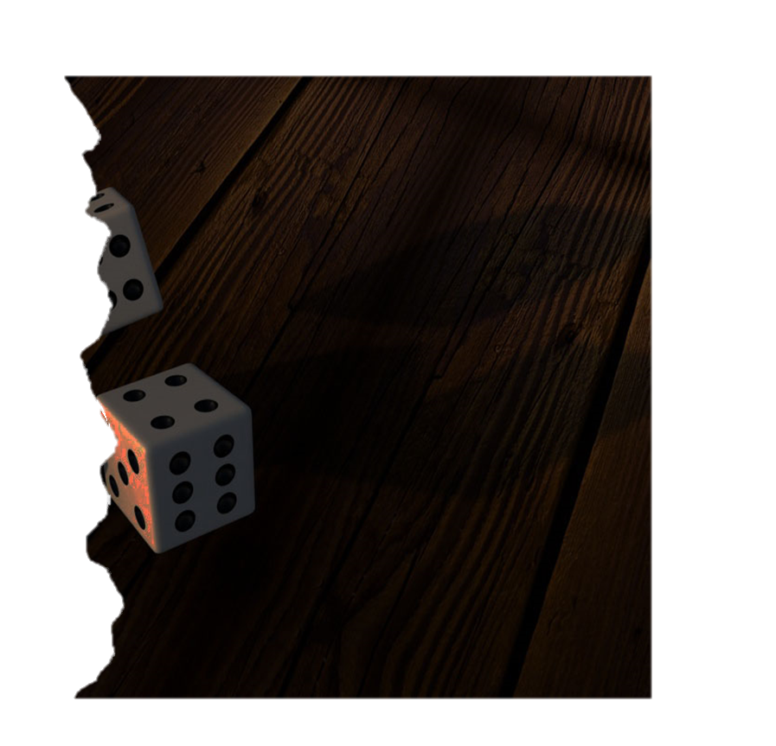
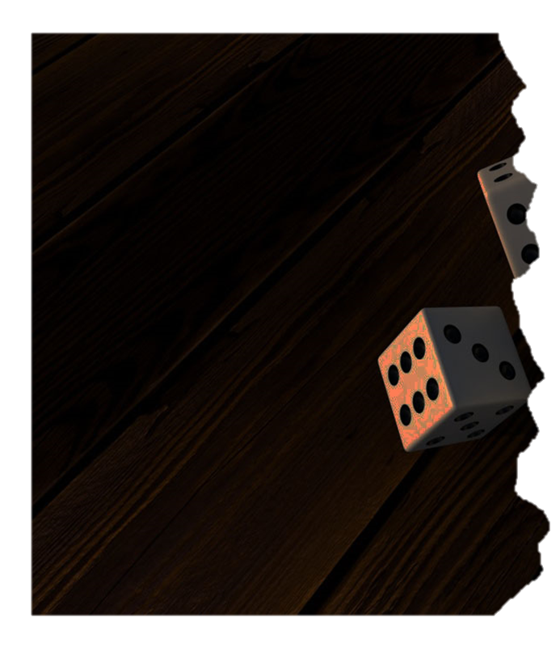

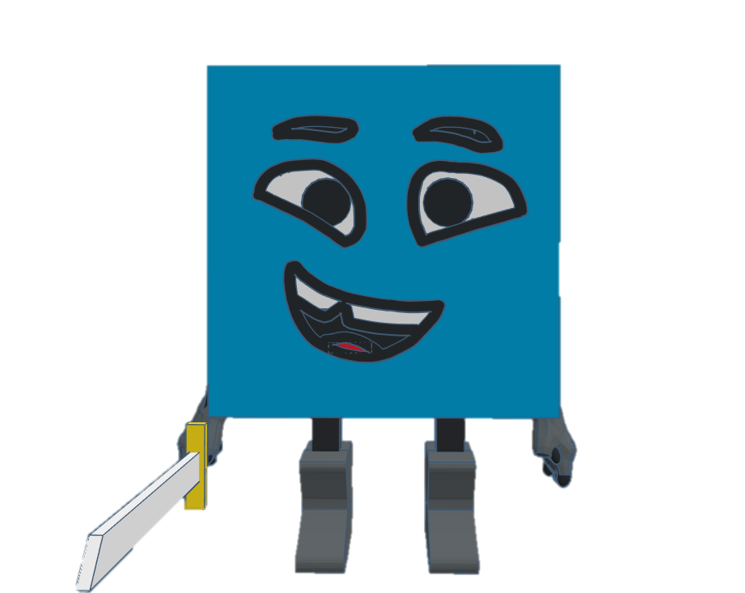

Slide 35
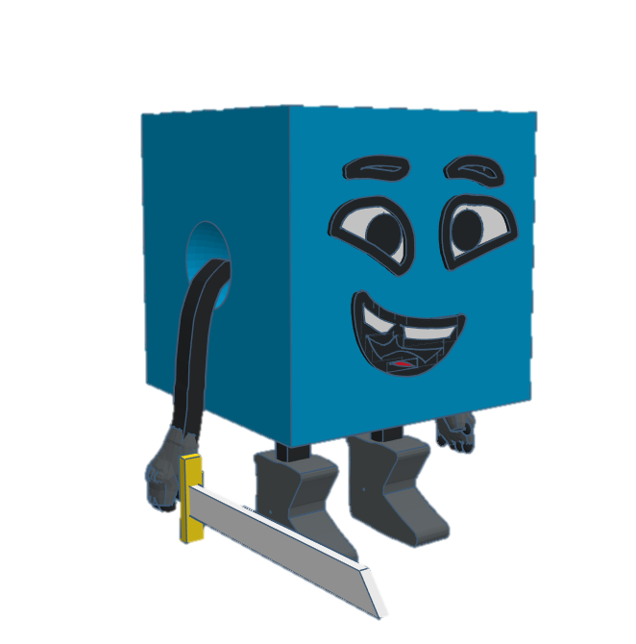

Slide 36
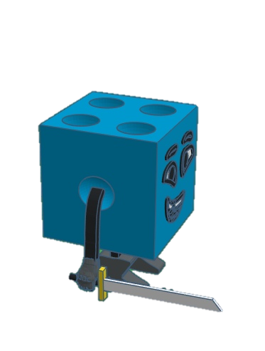

Slide 37
Продолжение следует..

